Slide 1

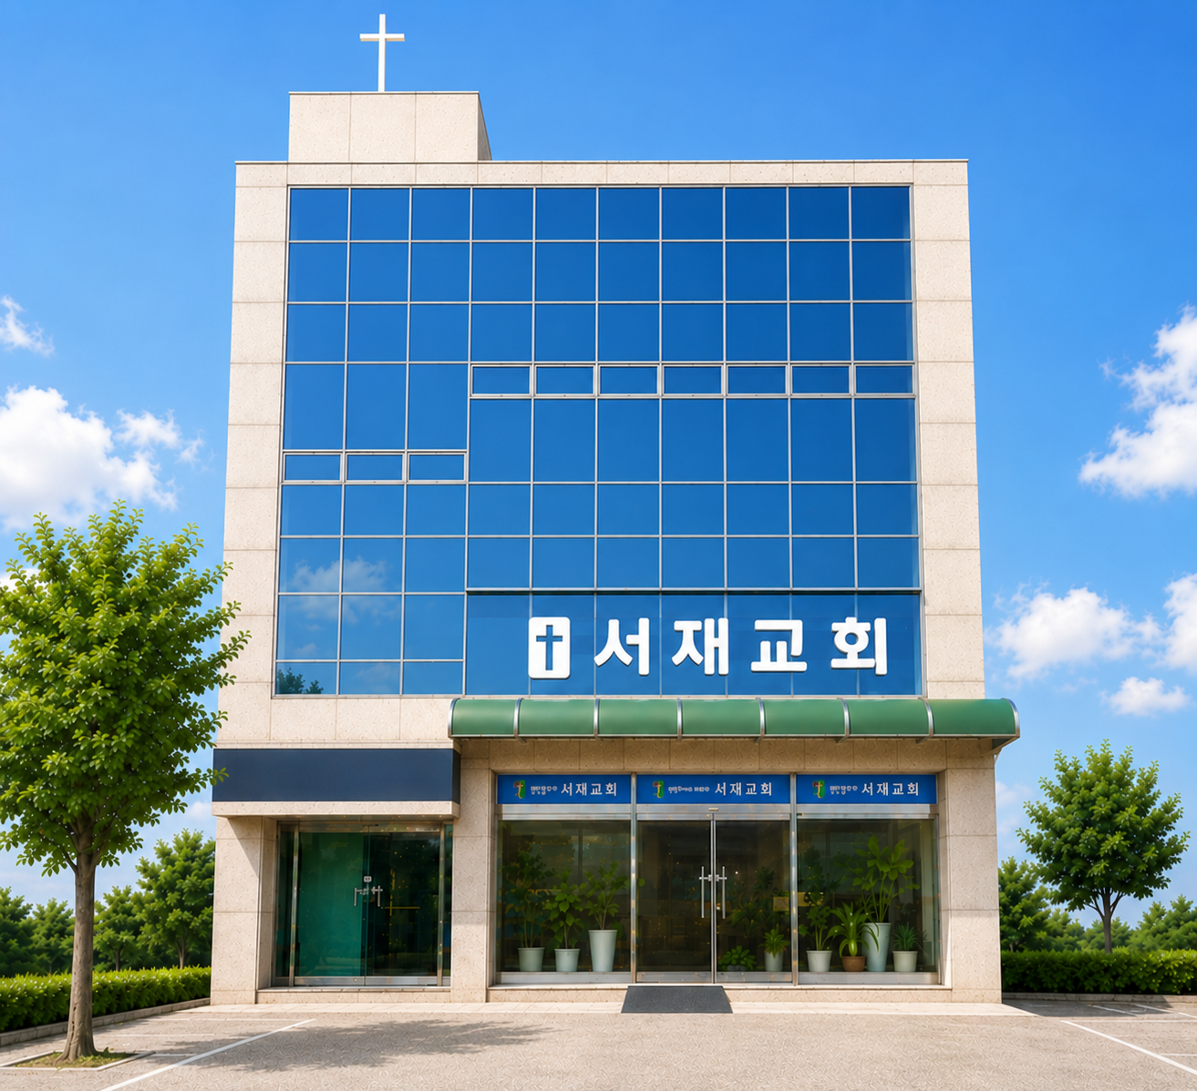
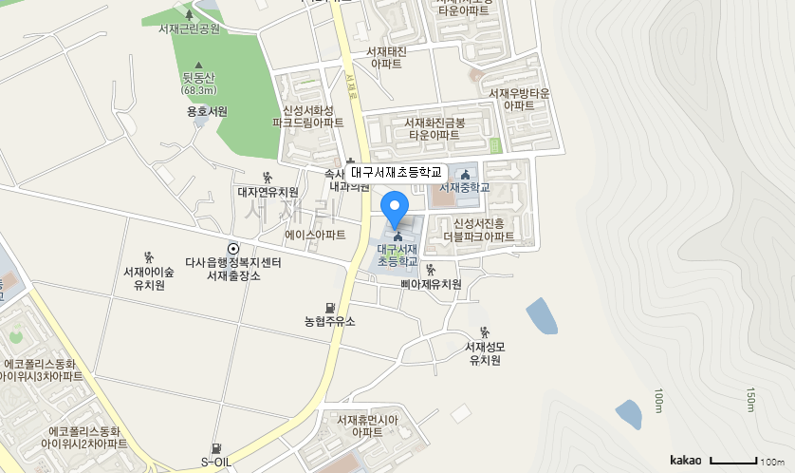
서재교회 알림방
교회 모임 안내
2026. 8. 30.
제42권 35호
※ 처음으로 서재교회 오신 것을 예수 그리스도 이름으로 환영합니다.
1. 이사야 43:4 말씀이 신앙생활에 적용되어 복을 받는 가정이 되기를 기도드립니다.
2. 준비된 자녀에게는 축복이 쏟아집니다.
3. 교회와 목회자를 위하여 기도 부탁드립니다.
4. 성도들의 건강을 위해 기도 부탁합니다.
5. 전도를 위해 기도해 주세요.
6. 오후예배 14:30 예배로 드립니다.
오후예배 후 공동의회
의제: 위임목사 초빙건
이준석 임시 당회장 진행
모임 | 시간
주일1부 예배 | 오전 11:00
주일2부 예배 | 오후 14:00
주일학교 예배 | 오전 09:30
중고등부 예배 | 오후 14:00
수 요 예 배 | 오후 19:30
금 요 예 배 | 오후 19:30
새 벽 예 배 | 오전 05:30
설립 1985. 4. 22.
대한예수교장로회
서 재 교 회
기도부탁드립니다
(황성희,정연봉)(김응모.이은정)(김준원.오효순)
(정인철.추명숙)(이명덕.김정옥)(유영복,이순옥)
(문태옥,류상하,류영주)(이재현,이재범).심은미.
(한수영.김경현)(여순임.강덕문).한미경.김순자.
(박귀라,노성기,현태,현명)(김기동,심오순).
(전영희.한수.한준) (이미경.도정.도현). 김규희, 정지수. 구혜주. 김혜은. 김현숙.김미애. 양미경. 임순양. 김춘호. 김승옥. 최금자. (신재길)
☛ 유튜브 실시간 예배를 방송합니다. 유튜브 검색 또는 구글 검색에서 서재교회를 검색하시거나 밴드를 통해서 시청할 수 있습니다.
성경공부
요한복음 7:21-24
바른 판단
유대인들은 예수님께서 병자를 고치신 은혜보다 안식일을 어겼다는 것만 보았습니다. 예수님은 겉으로 보이는 모습이나 자신의 기준이 아니라 하나님의 뜻을 따라 공의롭게 판단하라고 말씀하십니다.
1. 유대인들은 왜 예수님께서 병자를 고치신 일을 문제 삼았습니까?
2. 예수님은 그들의 판단에 어떤 모순이 있다고 말씀하십니까?
3. 나는 사람을 판단할 때 무엇을 기준으로 삼고 있습니까?
표어 : 하나님의 사랑과 은혜로
생명을 살리는 서재교회
오시는 길
담임목사 : 천성일
부목사 : 천길진
장로 : 이병욱
버스노선 : 405, 504, 509, 523, 725, 급행7,
성서3. 성서1-1
대구시 달성군 다사읍 서재로 104
서재초등학교 앞
053-585-3608
010-2254-3608
예수님을 닮아 사랑으로 섬기는 교회

Slide 2
주 일 오 전 예 배
십계명
주일오후예배
구분 | 내용 | 담당
묵상
찬송
신앙고백
십계명
찬송
기도
성경봉독
찬양
말씀
헌금
광고
십계명
오전 11:00 인도자 : 사회자
오후 14:00 인도자 : 사회자
묵 상 |  | 다 같 이
찬 송 | 35장 | 다 같 이
신앙고백 |  | 다 같 이
십 계 명 | 십계명 | 다 같 이
찬 송 | 390장 | 다 같 이
기 도 |  | 김성배집사
성경봉독 | 요 7:25-30 | 인 도 자
찬 양 |  | 찬 양 대
축복의말씀 | 때 | 인 도 자
헌 금 |  | 천애나집사
찬 송 | 50장 | 다 같 이
광 고 |  | 인 도 자
축 복 |  | 인 도 자
성도의교제 | ♥사랑합니다.♥ | 다 같 이
1. 너는 나 외에는 다른 신들을 네게 두지 말라.
2. 너를 위하여 새긴 우상을 만들지 말고 또 위로 하늘에 있는 것이나 아래로 땅에 있는 것이나 땅 아래 물속에 있는 것의 어떤 형상도 만들지 말며 그것들에게 절하지 말며 섬기지 말라.
3. 너는 네 하나님 여호와의 이름을 망령되게 부르지 말라.
4. 안식일을 기억하여 거룩하게 지키라.
5. 네 부모를 공경하라.
6. 살인하지 말라.
7. 간음하지 말라.
8. 도둑질하지 말라.
9. 네 이웃에 대하여 거짓 증거하지 말라.
10. 네 이웃의 집을 탐내지 말라. 아멘
성경봉독 | 빌4:4-6 | 인도자
말씀 | 주 안에서 | 인도자
수요 예배
주일오후예배
오후 07:30 인도자 : 사회자
금요 예배
오후 07:30 인도자 : 사회자
새벽 예배
오전 05:30 인도자 : 사회자
사도신경
전능하사 천지를 만드신 하나님 아버지를
내가 믿사오며, 그 외아들 우리 주 예수
그리스도를 믿사오니, 이는 성령으로
잉태하사 동정녀 마리아에게 나시고,
본디오 빌라도에게 고난을 받으사, 십자가에 못박혀 죽으시고 장사한 지 사흘 만에 죽은 자 가운데서 다시 살아나시며, 하늘에 오르사, 전능하신 하나님 우편에 앉아 계시다가,
거기로부터 산 자와 죽은 자를 심판하러
오시리라. 성령을 믿사오며, 거룩한 공교회와, 성도가 서로 교통하는 것과, 죄를 사하여
주시는 것과, 몸이 다시 사는 것과, 영원히
사는 것을 믿사옵나이다. 아멘
설교노트
요 1:10-11
마 16:15-16
요 3:16-17
갈 4:4-5
전 3:1
요 12:23
행 2:23-24
예배 위원
8월 2일 | 기도/헌금 | 이병욱장로/오효순권사
8월 9일 | 기도/헌금 | 김인자권사/문태옥집사
8월 16일 | 기도/헌금 | 추명숙권사/황성희권사
8월 23일 | 기도/헌금 | 김정옥권사/김인자권사
8월 30일 | 기도/헌금 | 김성배집사/천애나집사
안내위원 | 김성배집사, 김경현집사

